Slide 1
Fiktionale Sprachen einfach online lernen
Dozent: Prof. Dr. Julius Schöning
Von: Abdurrahman Azattemür

Slide 2
Einleitung
Fiktionale Sprachen
73% mobile Endgeräte → Hauptaugenmerk
Komplementäre Farbharmonie

Slide 3


Farbharmonie
Als Primärfarbe wird ein grüner Farbton gewählt. (#6E8B3D)
Angenehm für die Augen.
Die komplementäre Sekundärfarbe wird ein violett Farbton gewählt. (#9174C2)

Slide 4
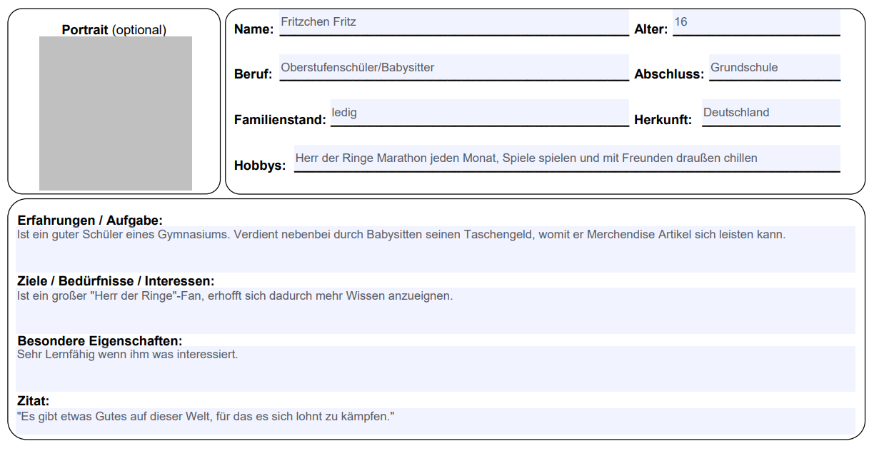
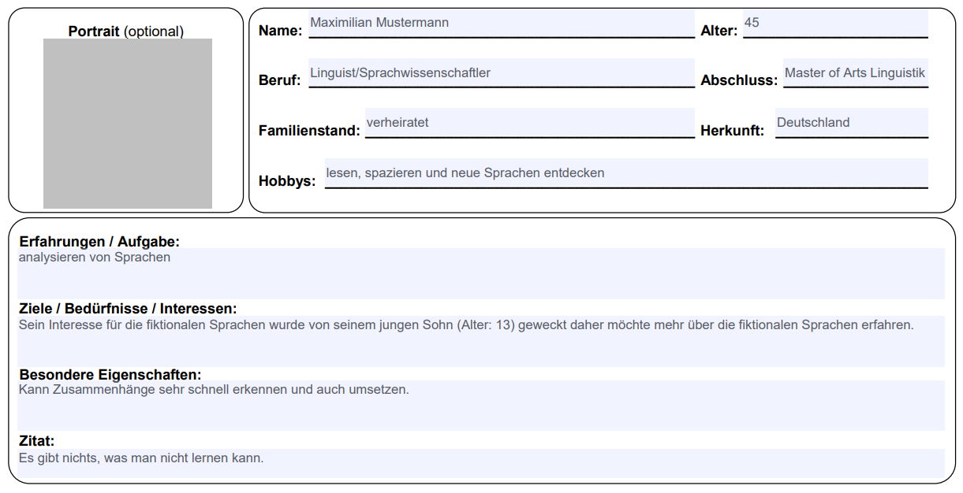
Benutzerorientierte Gestaltung
Fans der Serien/Filmen
Interessenten, die mehr über die Sprachen erfahren möchten.

Slide 5

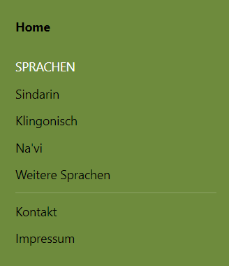
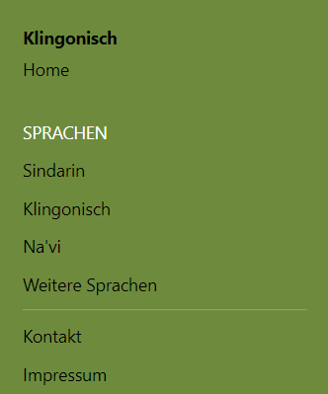
Navbar/Menüführung

Slide 6
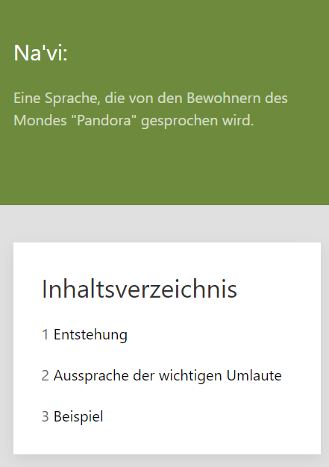
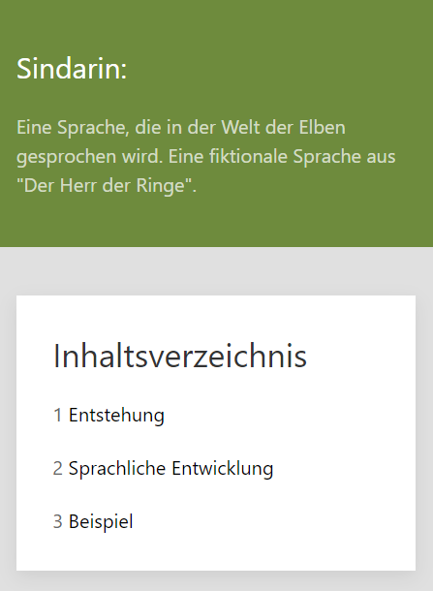
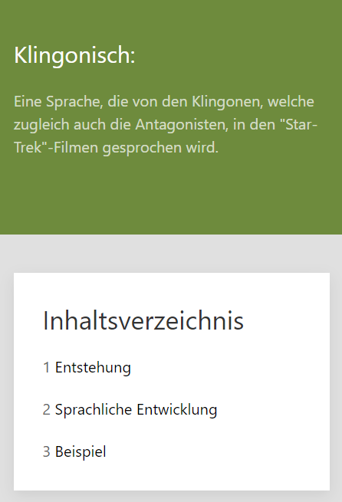
Body

Slide 7
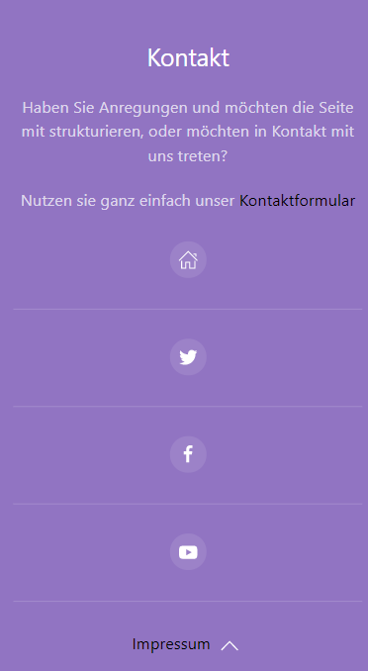
Footer

